Slide 1

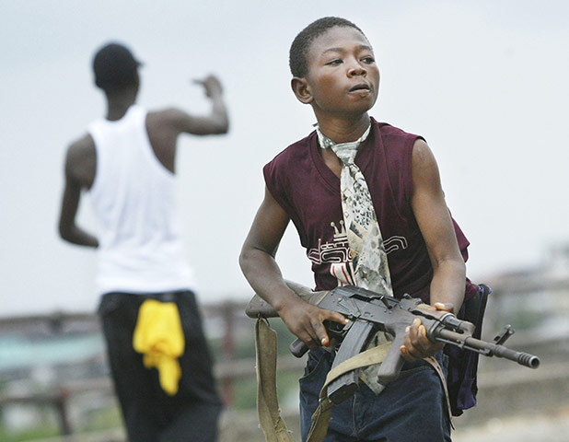
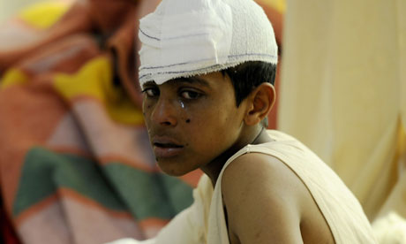
Impacts des situations d’urgence sur les enfants
Global CPRA training
October 2012
Introduction a Protection de l’enfance en situation d’Urgence
Formation ER-PE
Mali– Aout 2013
Notes:
The main objective of this session is to ensure that all participants have a minimum level of common knowledge on the CPiE. It is likely to become a challenging session. In a ToT context the challenge might be bigger since you are likely to have some participants with substantial knowledge of the topic and others with significant experience but not necessarily on CPiE (either because they do not have CP experience s or because they don’t have much emergency experience—or both).
If you are presenting this to assessors, it is likely that the challenge will be more easily managed mostly because a lot of the time assessors are not CP professionals. So it is more like a blank sheet and you have the opportunity to form their opinions on the topic with relative ease.
The two pictures posted here are intentionally chosen since they represent two common status that the child can have in the work we do. One is ‘child as a victim’ and the other is ‘child as the perpetrator’. Some would argue that in both cases the child is a victim, which will pose problem when it comes to the ‘agency of the child’ and the principle of ‘participation’. But if you have time at the end of the presentation, it would be interesting to come back to this slide and as participants what they think about these two pictures? There is probably no ‘right or wrong’ answer to this, but it is a great point of entry to generate some active participation.

Slide 2
Objectifs d’apprentissage
A la fin de cette séance, vous serez en mesure de:
Articuler la différence entre la protection des enfants et les droits de l'enfant;
Lister un certain nombre de situations d'urgence possibles dans votre contexte;
Définir la protection des enfants en situation d'urgence (CPiE)
Mentionner les différentes façons dont les urgences peuvent affecter la protection des enfants
Notes:
REVISE

Slide 3
Les types de situations d'urgence
Conflits et désastres/catastrophes naturelles
Soudaine et chronique
Type | Conflit | Catastrophe Naturelle
Soudaine | Attaque à la bombe, la guerre inter-pays, etc. | Tremblement de terre, glissement de terrain, volcan
Chronique | Violence ethnique, activité de groupes armés rebelles, etc. | Sécheresse, inondation progressive
Notes:
- Facilitator asks for types of emergencies that affect children in this country
Facilitator asks: how do these emergencies affect children? (write them down on a flip chart)
Urgent a development progressive
Urgent a development soudain

Slide 4
La Protection des enfants dans les situations d'urgence:
“La prévention et la réponse à l’abus, la négligence, l'exploitation et la violence contre les enfants dans les situations d'urgence.”
Notes:
Facilitator asks: based on this definition, which of the threats you mentioned are protection issues?

Slide 5
Protection des enfants et
Droits de l’enfant
Il y a parfois une confusion entre les deux concepts de « la protection des enfants » et « des droits de l'enfant ». Cependant, comme nous l'avons vu, la protection des enfants est une sous-section des droits de l'enfant.
Par exemple: Si des enfants ne sont pas scolarises, est-ce une problématique de protection de l'enfance ou de droits de l’enfant?
Si c'est parce qu'il n'y a pas d'écoles, ou si le gouvernement n'autorise pas les enfants de certaines ethnies à aller à l'école, alors cela ne relève pas de la protection de l'enfance.
Mais si c'est parce que les enfants ont peur d'aller à l'école, parce qu'ils y sont punis physiquement, ou parce que les familles pensent que les filles ne devraient pas aller à l'école, alors c'est une question de protection de l'enfance.
Notes:
Ask participants:
To give example
To explain why it is important to understand this distinction?
Remind them of our discussion earlier of the difference between child protection impacts and general impacts

Slide 6
Protection des enfants en situation d’urgence
Les situations d’urgence peuvent affecter la protection des enfants de trois manières différentes:
Présenter de nouveaux risques et menaces;
Exacerber les risques et les menaces existants;
Affaiblir les mécanismes de protection.

Slide 7
Protection des enfants en situation d’urgence
Quelques exemples de risques de protection qui peuvent affecter les enfants dans une situation d'urgence :
Détresse psychosociale;
Augmentation des cas de violence sexuelle et sexiste;
Risque élevé de violence physique et d'abus;
Recrutement dans les gangs et les groupes armés;
Séparation de leurs familles;
Violences plus graves, comme l'enlèvement, etc.
Notes:
Facilitator uses this slide to summarize the main types of impacts of emergencies. Highlight those that may have not been identified by participants.

Slide 8
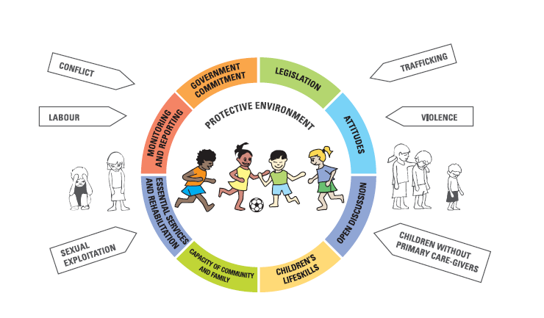
Le Cadre de Travail de l‘Environnement Protecteur
Notes:
Facilitator asks participants who is familiar with UNICEF protective environment? If most, can do this by eliciting explanations from participants and/or explaining it quickly.
Facilitator may want to draw the image on flip chart paper, leaving out the words in the protective circle. Ask participants to guess what might be some of the elements of the protective environment.
Our approach now is to create a protective environment for children, that is, to emphasise the systems in place around children rather than, as a rule, targeting particular children or groups of children (big exception to this is has been in emergencies).
The environment includes family, community, society and the state.
A protective environment is one in which all elements individually and collectively work to secure children from violence, abuse and neglect, exploitation and discrimination.
Each element influences the environment -- and exists in a network/chain of responsibilities.
Positions protection as a concept and a right
Illustrates the web of factors and actors influencing protection.
Analytical tool for understanding what impedes child protection
Practical framework for identifying major barriers to protection
Supports a human rights approach to protection

Slide 9
Environnement protecteur (suite)
Engagement gouvernemental: politiques de sécurité sociale, budgets, ratification des instruments internationaux
Législation: cadre législatif, application, responsabilité et absence d’impunité
Services fondamentaux et ciblés: services de base (santé, éducation…) sans discrimination, services contre la violence et l’exploitation, offre de soins et réintégration dans les cas de violence, d’abus et de séparation
Suivi et surveillance: systèmes de supervision tels que la collecte de données et la supervision des tendances et des réactions

Slide 10
Environnement protecteur (suite)
Compétences de vie, connaissances et participation des enfants: les filles et les garçons sont les acteurs de leur propre protection à travers la connaissance de leurs droits et les façons de réagir aux dangers
Prise de conscience et capacité des personnes en contact avec les enfants: les connaissances et l’appui nécessaires aux familles, aux communautés, aux enseignants, au personnel de la santé ,aux travailleurs sociaux et à la police afin de protéger les enfants
Attitudes, traditions, coutumes, comportements et pratiques: Les conventions sociales et les traditions (condamner les pratiques préjudiciables et soutenir celles protectives)
Discussion ouverte: engagement des médias et de la société civile, reconnaître le silence en tant qu’obstacle majeur

Slide 11
Système de protection des enfants
La CPiE (Protection des enfants en situation d’urgence) s'appuie sur plusieurs éléments du système. Pour une bonne programmation CPiE il faut:
Identifier les composantes du système qui peuvent (ou devraient) protéger les enfants, même en temps de crise;
Analyser ses capacités et ses faiblesses;
Renforcer là ou il y a faiblesse;
Plaider en faveur de l'inclusion / pour l’accès des enfants au système;
Comme mesure de dernier recours, considérer la provision directe des services.
Notes:
- No system is perfect and emergencies demonstrate where the weaknesses lie and the lack of smooth referral mechanisms. During the crisis, there may be an opportunity to pilot referral networks or certain types of protective programming (i.e. Foster care or school escorts).
- Assessments will help us with the first two points above.

Slide 12
Definitions
Enfant:
Enfant Séparés:
Enfant Non Accompagnés (ENA):
Force armée:
Groupe armé:
Travail des enfants:

